Slide 1
Чем поможет внеурочка?
Подготовили
учителя МОУ СШ № 2
Демидова Н.Ф.
Глухих Т.Е.

Slide 2
Функциональная грамотность

Slide 3
Про беличьи запасы

Slide 4
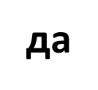
НЕТ
да
НЕТ
да
НЕТ
46 - 28
= 18
12 + 3
= 15
15 + 8
= 23

Slide 5
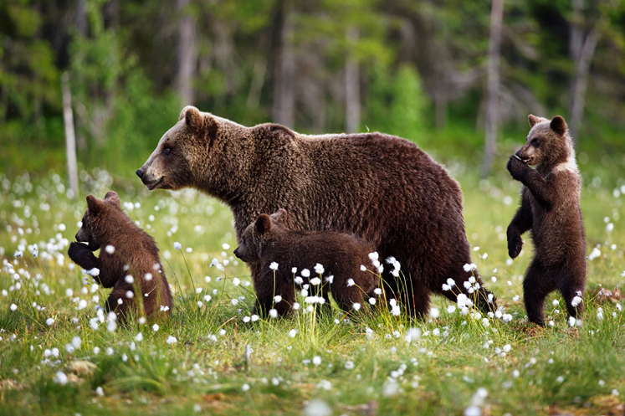
= 18
ММедвежье потомство
12 + 3
= 15
15 + 8
= 23
18
15
23

Slide 6
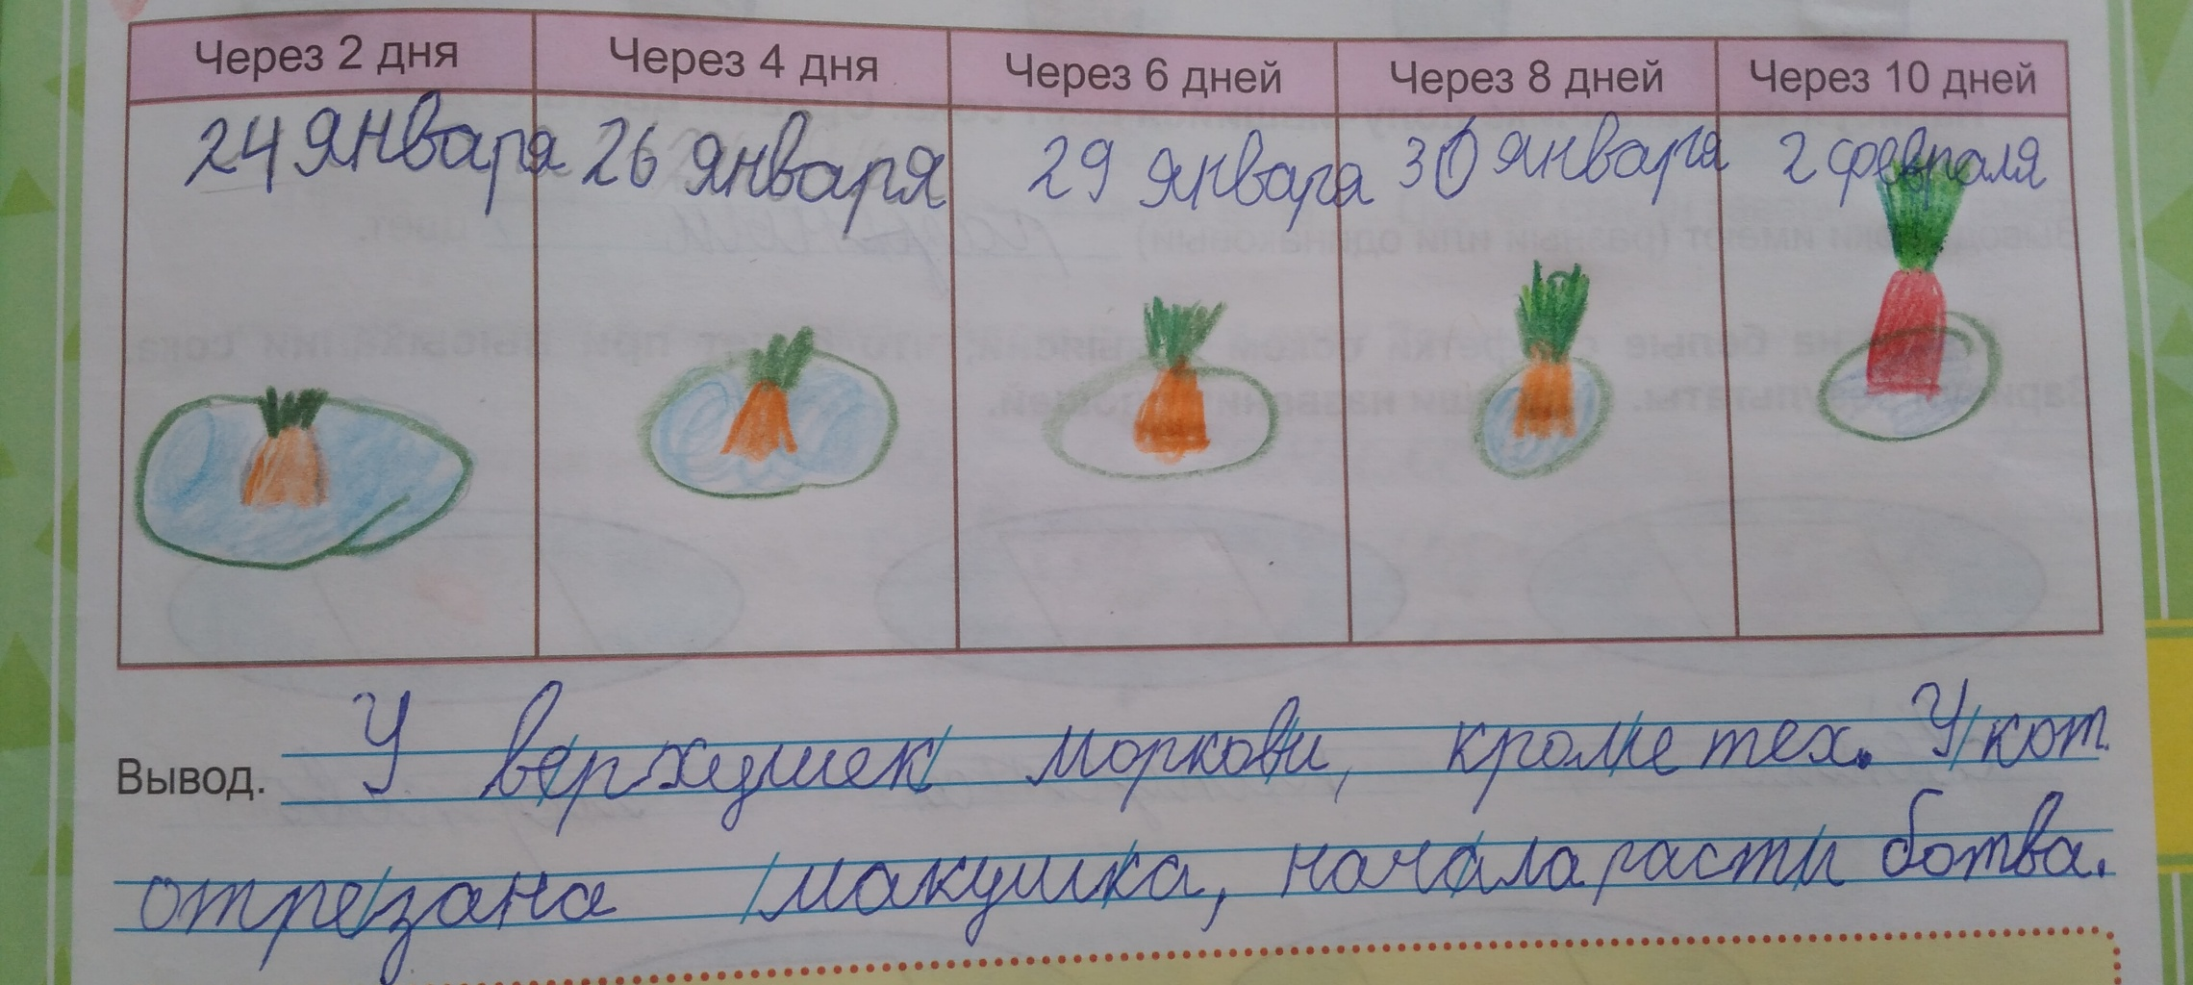

Slide 7
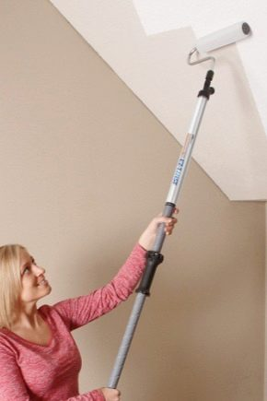
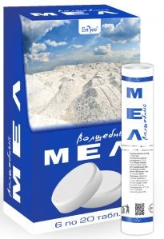
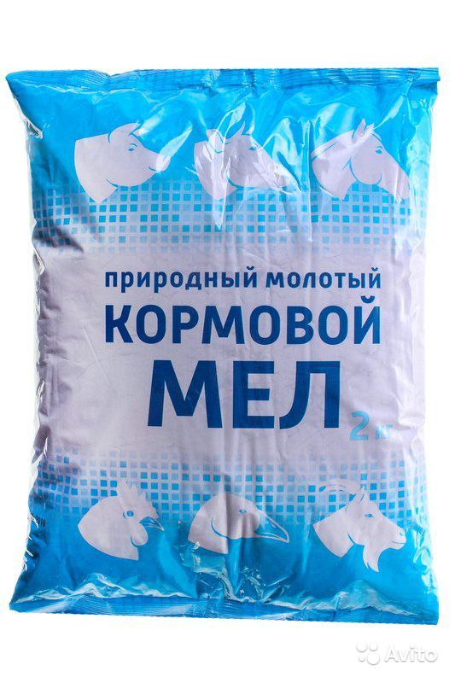
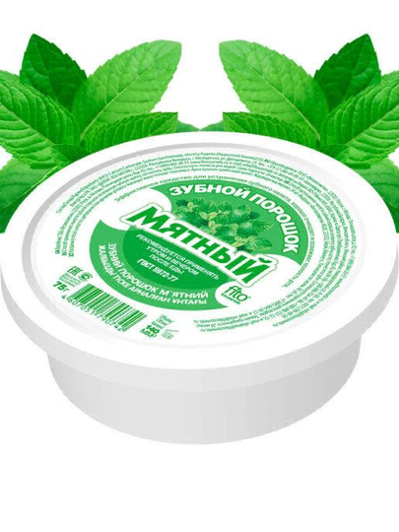

Slide 8
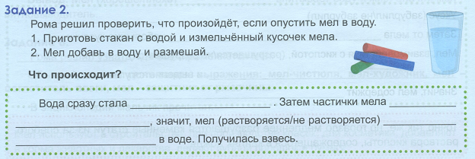
мутной
оседают на дно
не растворяется
Взвесь - совокупность мелких частиц твёрдого вещества в жидкости или газе.

Slide 9
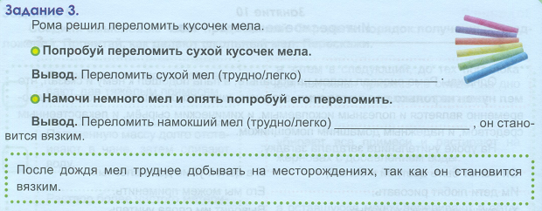
трудно
легко

Slide 10
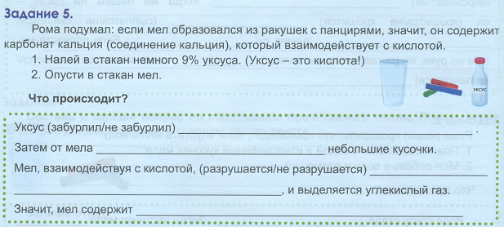
забурлил
откалываться
разрушается
карбонат кальция.

Slide 11
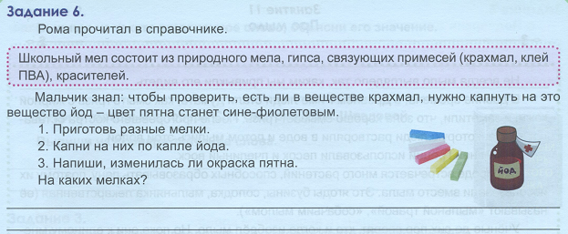

Slide 12
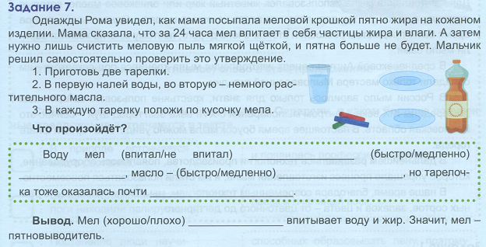
впитал
быстро
медленно
сухой
хорошо

